Slide 1
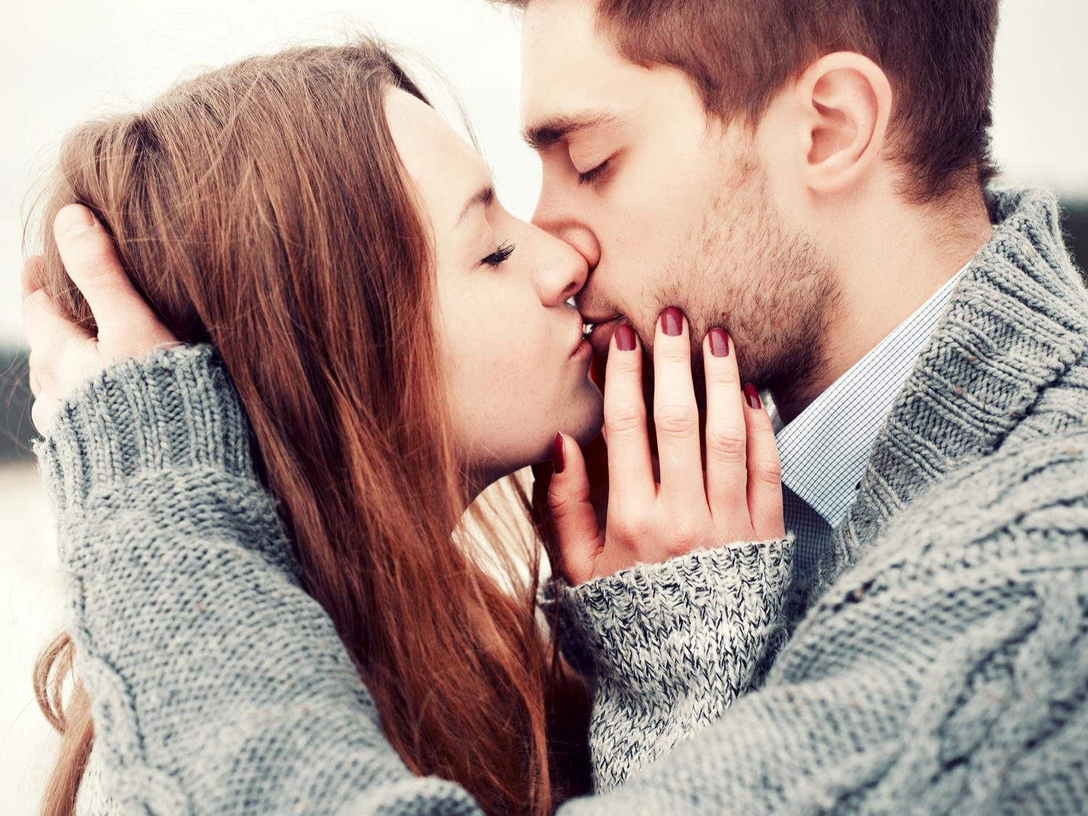
A Cereja do Bolo
Pastoral Estudantil – APV
Pr. Ismael Ruperto
Notes:
www.4tons.com
Pr. Marcelo Augusto de Carvalho

Slide 2
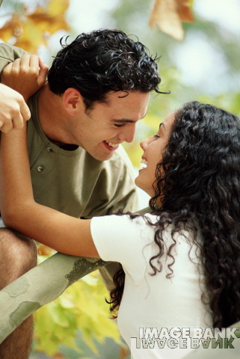
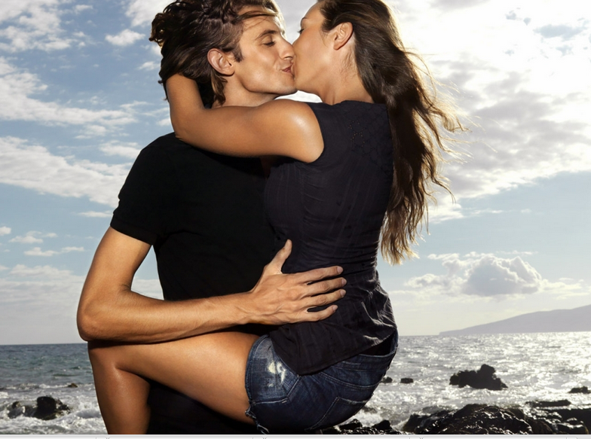
“Beija-me Com Os Beijos De Tua Boca; Porque Melhor É O Teu Amor Do Que O Vinho”. Ct 1:2

Slide 3
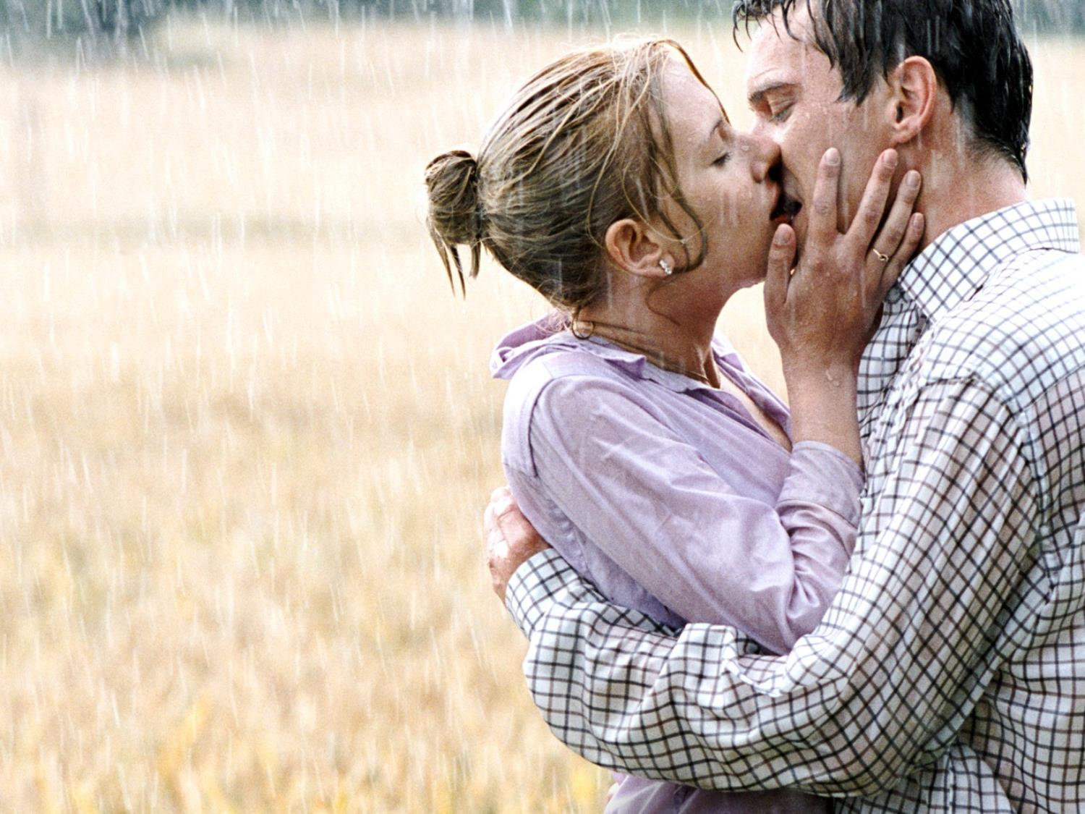
O Beijo É Uma Forma Especial De Comunicação Entre Duas Pessoas, Comunica Muitas Emoções.
Beijar É Um Ato De
Intimidade.

Slide 4
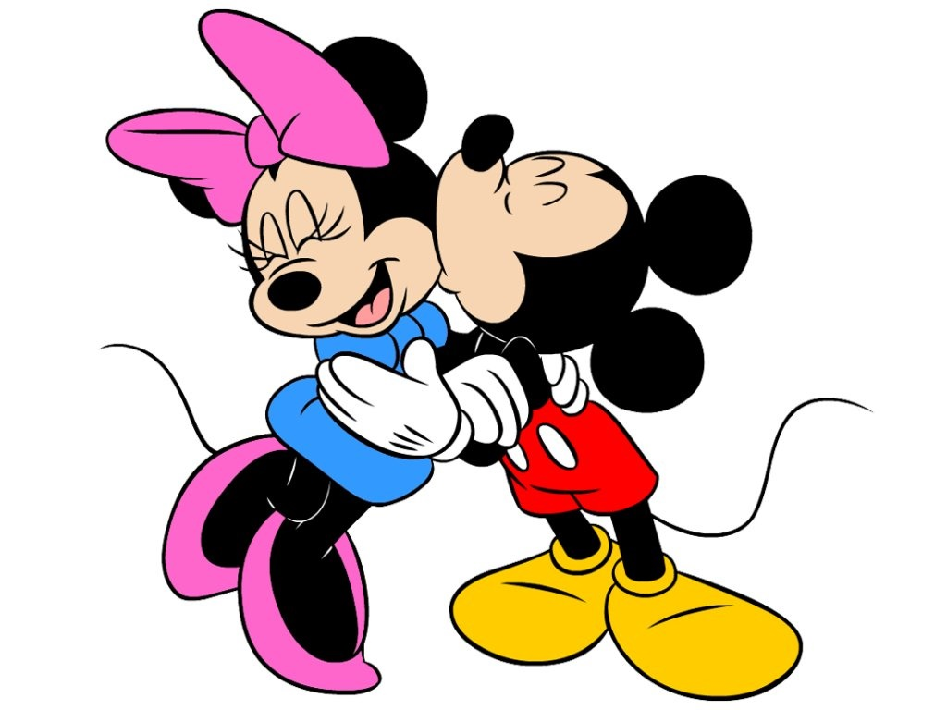
A História Do Beijo

Slide 5

Data-se o Beijo de 3.000 antes de Cristo
  Na Roma antiga, beijar era usado para cumprimentar amigos e familiares
  Na Idade Média se um homem beijasse uma mulher em público, tinha que casar com ela

Slide 6
A Terminologia do Beijo
Filematologia: o estudo do beijo
Oscular: o ato de beijar
Beijo Molhado: entre quem se ama
Selinho: afetuoso, boca fechada
Beijo na Mão: servil, ou romântico
Bochecha: cumprimento social
Cabelo: fraternal e familiar

Slide 7
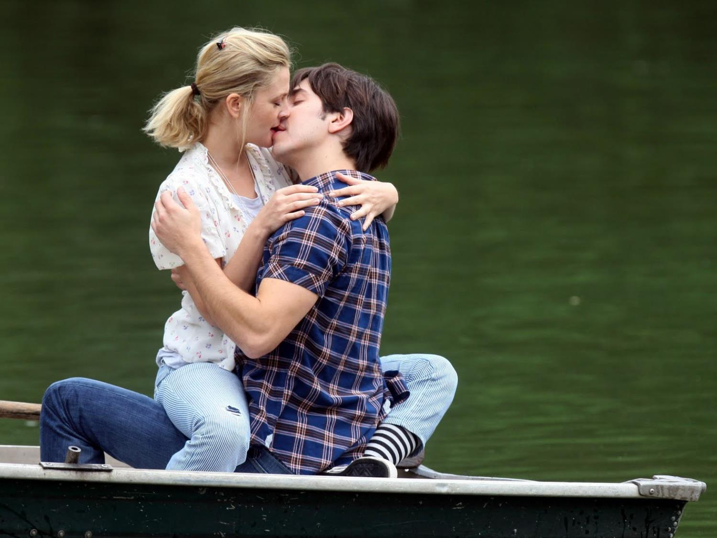
Somos Todos Beijoqueiros
Por Natureza!

Slide 8
O Beijo de Lábios e Língua
É Uma Preparação Para O Envolvimento
Sexual Entre O Casal
Não Se Pode Sair Beijando Por Aí Qualquer Pessoa
Seja Criterioso(a) Nesta Demonstração De Intimidade Particular

Slide 9
Implicações do Beijo na Boca
Herpes Labial
Úlceras Na Boca
Aftas
Em 1950, O Baltimore College Study Descobriu Que 278 Colônias De Bacterias São Trocadas
Em Um Beijo...

Slide 10
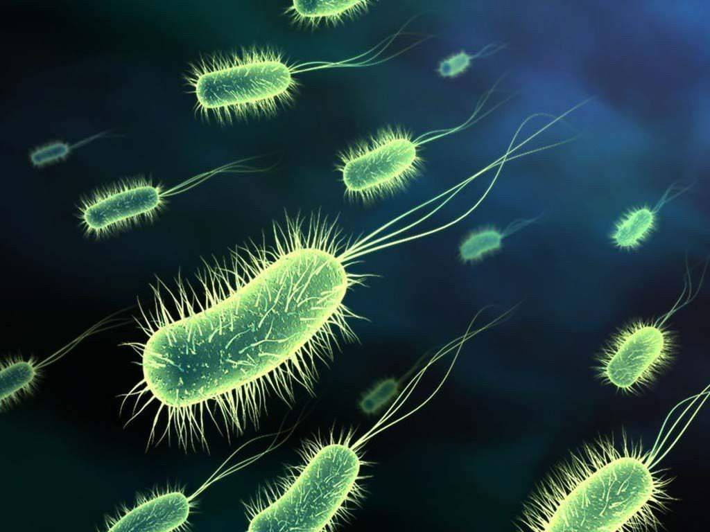
A Doença do Beijo, ou Mononucleose, é também chamada de Febre Glandular e tem esse nome porque pode ser transmitida por meio do beijo!

Slide 11
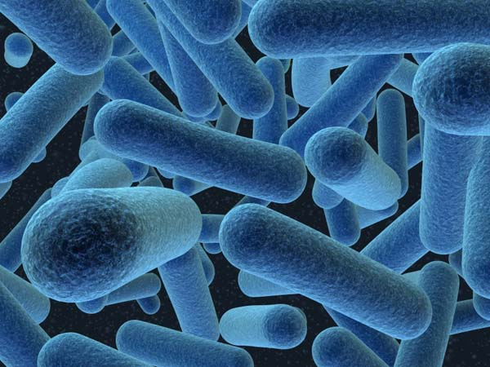
Alguém Disse: “Beijar É O Jeito Mais Agradável De Espalhar Germes Jamais Imaginados”. Anônimo
“Beijar Um Fumante É Como Lamber Um Cinzeiro Sujo”

Slide 12
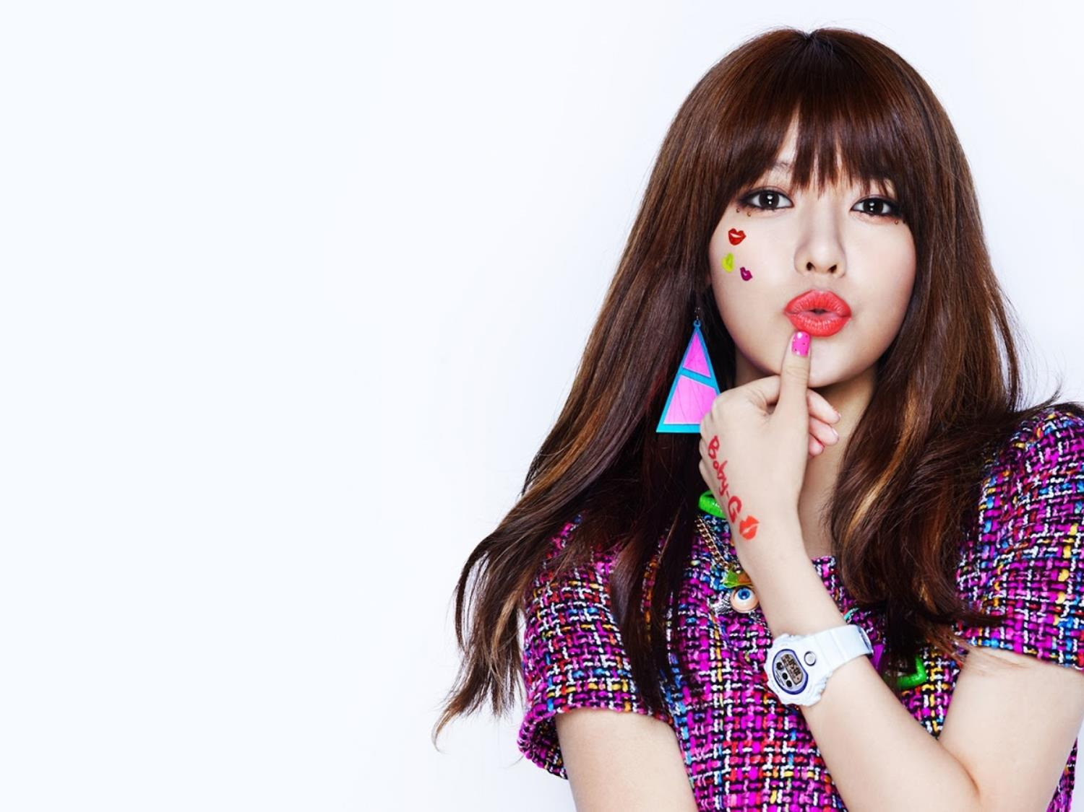
A Cada 18 Segundos Um Jovem Contrai Sífilis Através Do Beijo.
Prejuízos Físicos E Psicológicos De Um Possível Aborto .

Slide 13
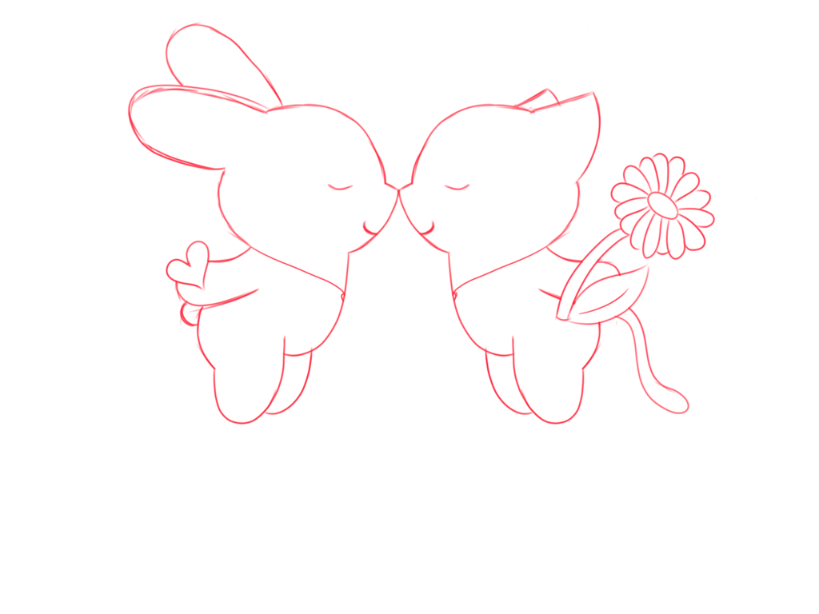
O Beijo É Uma Comunicação Não Verbal De Altíssima Sensibilidade.

Slide 14
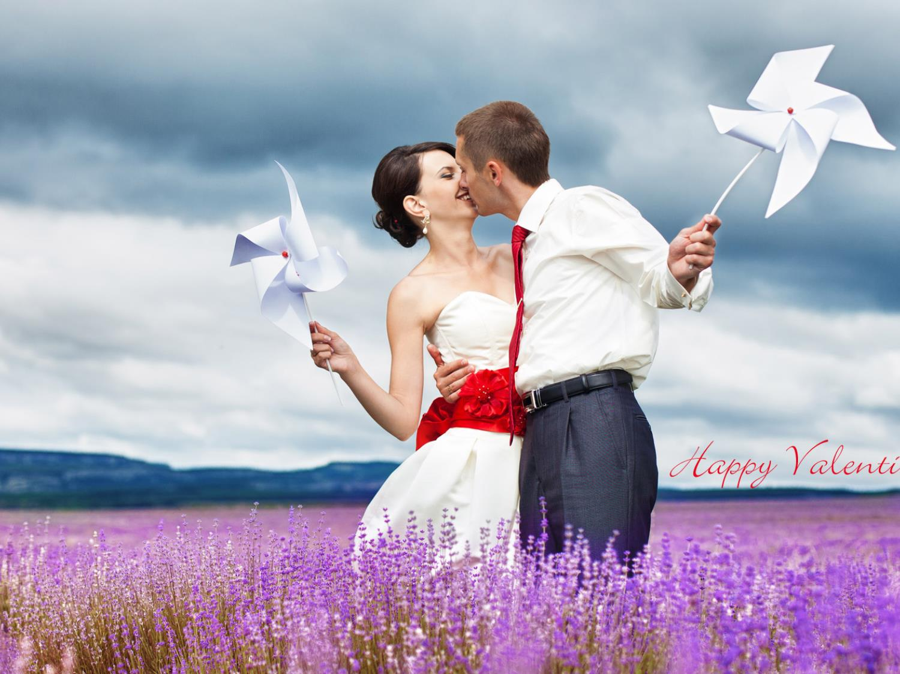
A Troca De Beijos Na Boca Em Lugares Públicos Não É Elegante.

Slide 15

Casais Casados Ou Namorados Se Acariciando Dentro Da Igreja (Escola) Revela Falta De Bom Senso.

Slide 16
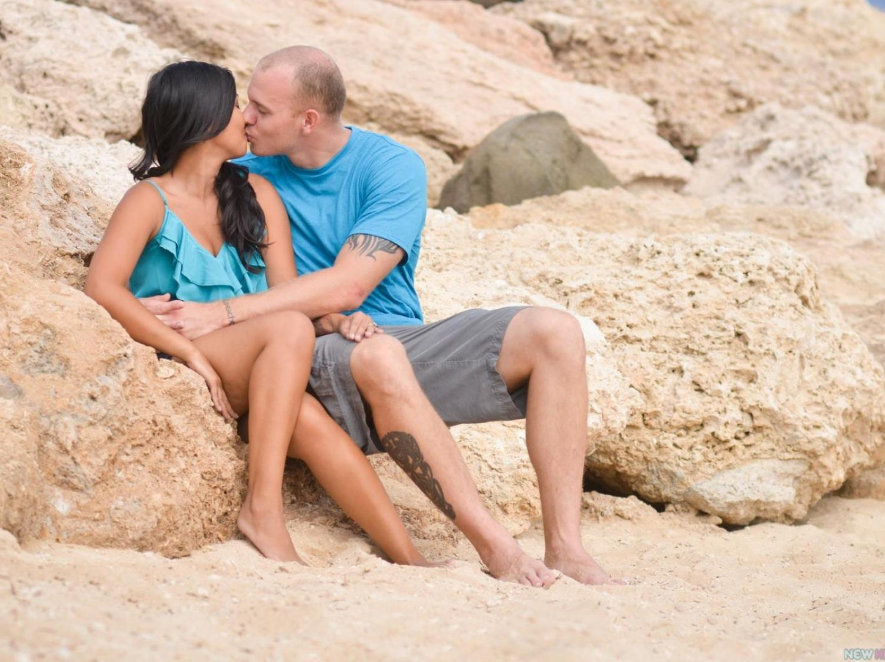
Beijar Na Boca É Pecado ?

Slide 17

Só Quem Pode Dizer É Você E Deus.
O Beijo É Uma Troca De Emoções De Absoluta Individualidade.

Slide 18
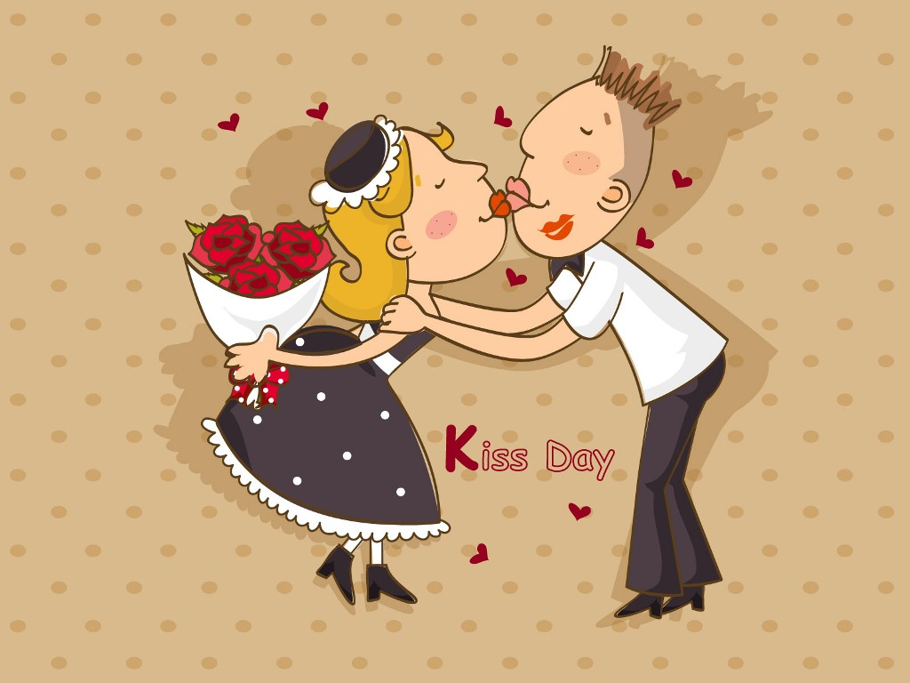
  O Que Determinará Se É Ou Não Pecado:

Slide 19

Desejos Despertados Após O Beijo.
Você Beija Para Demonstrar Amor, Carinho E Respeito?
Ou Você Beija Para Conduzir O Parceiro Ao Ato Sexual ?

Slide 20
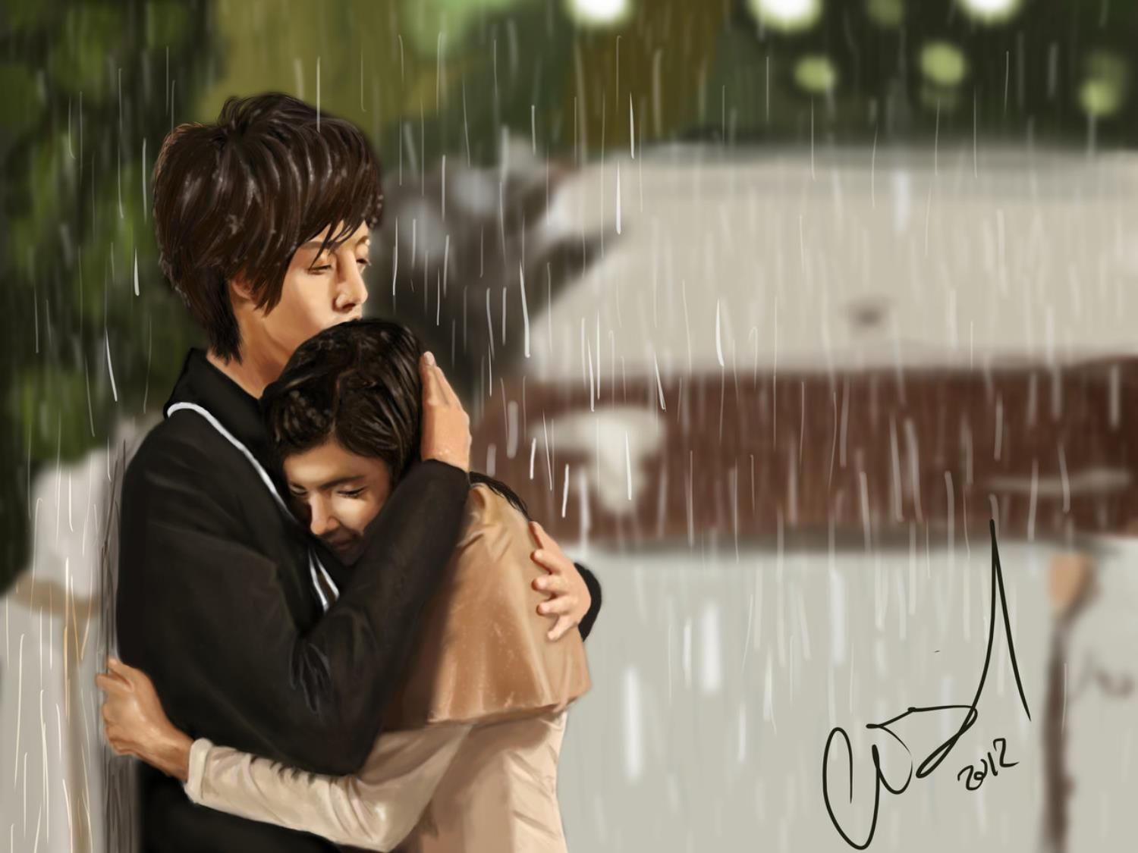
O Beijo Em Si Mesmo Pode Não Ser Pecado.
Mas O Beijo Está Conduzindo Milhares De Jovens A
Relacionamentos Conflitantes

Slide 21
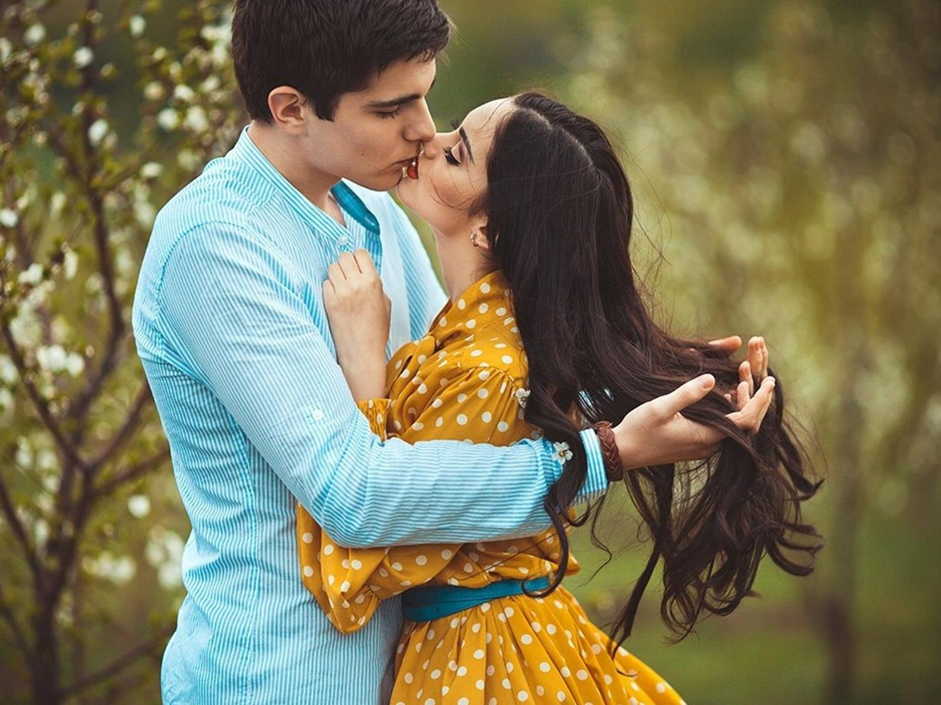
Aproveite Cada Fase Da Vida, Viva A Vida Sem A Consciência Perturbada!

Slide 22
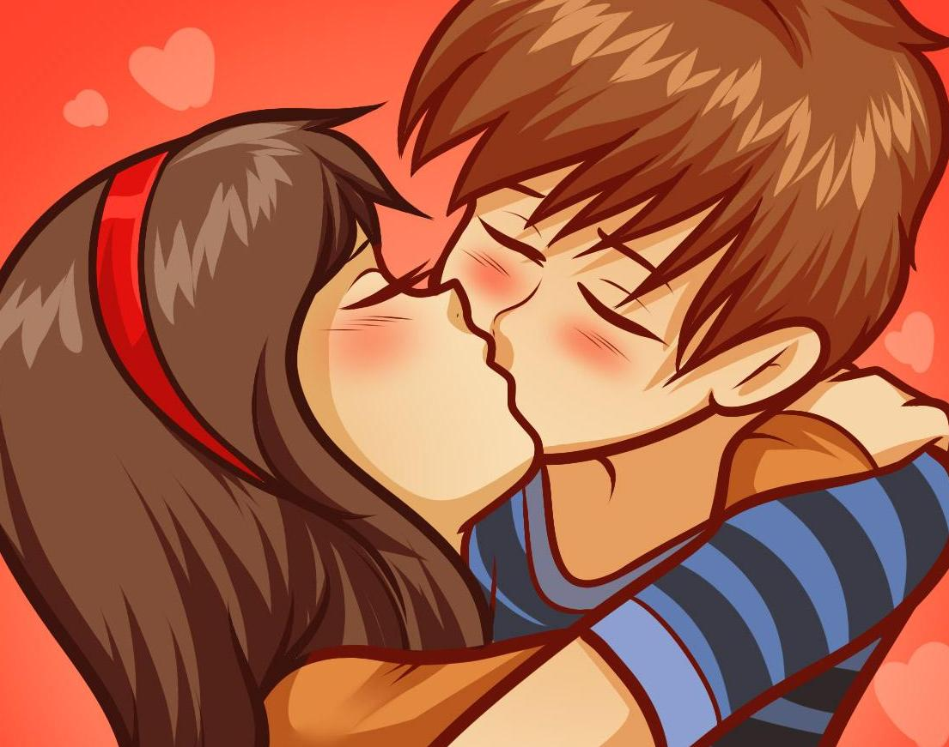
Lembre-se Amanhã Você Poderá Ser Pai Ou Mãe Com Ou Sem Remorsos.

Slide 23
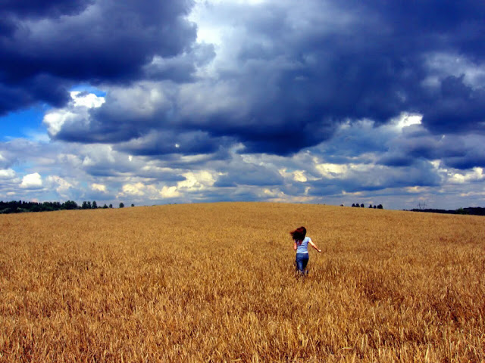
II Timóteo 2:22
“Foge, Outrossim, Das Paixões Da Mocidade. Segue A Justiça, A Fé,
O Amor E A Paz Com Os Que, De Coração Puro, Invocam O Senhor”

